Slide 1
நாட்டுப்புறக் கைவினைக் கலைகள்
இயல் - 5

Slide 2
நாட்டுப்புறக் கைவினைக் கலைகள் - வகைப்பாடு
தமிழகத்தில் உற்பத்தி செய்யப்படும் கைவினைக் கலைப் பொருட்கள் உலகமே கண்டு வியந்து பாராட்டும் சிறப்புப் பெற்றவையாகும். அவற்றுள் மண்பாண்டப் பொருட்கள், சுடுமண் சிற்பங்கள், மர வேலைப்பாடுகள், ஓலைப் பொருட்கள், பின்னல் பாய்கள், காகிதப் பொம்மைகள், சப்பரம், தேர், தெய்வ அலங்காரங்கள், தஞ்சாவூர்த் தட்டு, நெல்மணி, ஏலக்காய் மாலைகள் போன்ற கைவினைக் கலைப் பொருட்கள் குறிப்பிடத் தக்கவையாகும்

Slide 3
நாட்டுப்புறக் கைவினைக் கலைகள்
நாட்டுப்புறக் கைவினைக் கலைகள்
மண்சார்ந்த கலைகள்
மரம்சார்ந்த கலைகள் ஓலைசார்ந்த கலைகள்
காகிதம்சார்ந்த கலைகள்
பிற கலைகள்

Slide 4
மண் சார்ந்த கலைகள்
தமிழகத்தின் மண்பாண்டக் கலை மிகவும் பழைமை வாய்ந்ததாகும். கைத்திறனுடன் வண்ணம் கூட்டி மண்பாண்டம் செய்வதே ஒரு கலையாக மாறிவிட்டது என்று கூறலாம். அகழ்வாராய்ச்சியில் (Archaeology) தோண்டி எடுக்கப்பட்டுள்ள முதுமக்கள் தாழிகள் மண்ணால் செய்யப்பட்டவையே என்பது இங்கு அறியத் தக்கதாகும்.

Slide 5
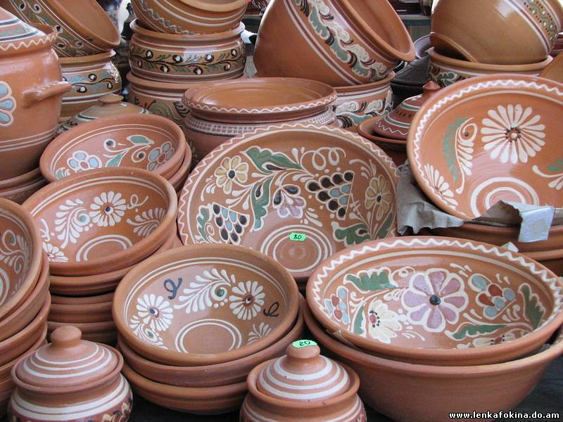

Slide 6
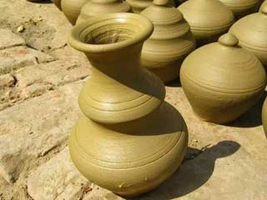

Slide 7
மரப்பாச்சி
மரப்பாச்சி என்பதற்கு மரப் பொம்மை, மரப் பாவை என்பது பொருளாகும். கோயில்களுக்கு அருகில் உள்ள கடைகளில் மரப்பாச்சி பொம்மைகள் விற்கப்படுவதை நீங்களும் பார்த்திருப்பீர்கள். குழந்தைகள் குறிப்பாகப் பெண்குழந்தைகள் மரப்பாச்சி பொம்மைகளின் மேல் மிகுந்த விருப்பம் கொண்டு வாங்கி, விளையாடி மகிழ்கின்றனர்.

Slide 8
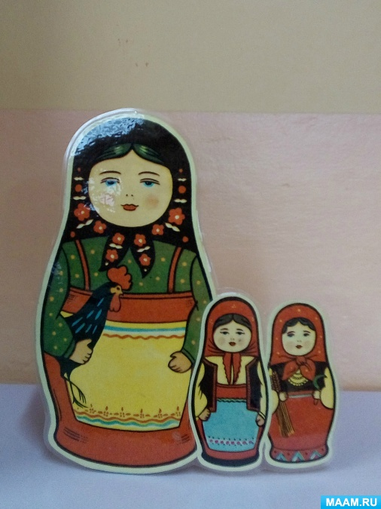

Slide 9
சுடுமண் சிற்பங்கள்
தெய்வங்களுக்கு மண் சிலை வடித்து வழிபடுவது தமிழகத்தில் தொன்று தொட்டு இருந்துவரும் வழக்கமாகும். சிறுதெய்வக் கோயில்களில் கம்பீரமாக அமைந்துள்ள அய்யனார், முனியப்பன், மதுரை வீரன், மாரியம்மன், முத்தாலம்மன், காளியம்மன், பேச்சியம்மன் போன்ற தெய்வ உருவங்களும், குதிரை, யானை, காளை போன்ற தெய்வ வாகனங்களும் வேளார்களால் கலை நேர்த்தியுடன் செய்யப்பட்டு வருகின்றன.
களிமண்ணை எடுத்து வந்து நன்றாகக் காயவைத்துக் கல், தூசி நீக்கி, நீருற்றிப் புளிக்க வைத்து, ஆற்று மணல், வைக்கோல் சேர்த்து மிதித்துக் குழைத்துப் பெரிய பெரிய தெய்வ உருவாரங்களும் குதிரைகளும் செய்யப்படுகின்றன. பின்பு அவை நெருப்பில் போட்டுச் சுடுமண் சிற்பங்களாக மாற்றப்படுகின்றன. வண்ணங்கள் பூசப்பட்டுக் கோயிலில் நிலைநிறுத்தப்பட்டு வழிபாட்டிற்கு உரியவை ஆகின்றன.

Slide 10
ஓலை சார்ந்த கலைகள்
ஓலைகள் எளிய வீட்டு உபயோகப் பொருட்களாகப் பண்டைக் காலந்தொட்டு இன்றுவரை மக்கள் வாழ்வில் பயன்பாட்டில் உள்ளன. இதற்குப் பனை ஓலை சார்ந்த பொருட்களே சான்றாகும். தமிழகத்தின் நாட்டுப்புறப் பண்பாட்டிற்கும் மரபிற்கும் சிறப்புத் தரும் தொழிலாகப் பனை ஓலைத் தொழில் விளங்குகிறது. மதுரை, இராமநாதபுரம், திருநெல்வேலி மாவட்டங்களில் பனை ஓலைகளால் விசிறி, வண்ணக் கொட்டான், சுளகு, கூடை, ஓலைப் பெட்டி போன்றவை செய்யும் கைவினைத் தொழில் சிறப்பாக நடைபெறுகிறது.

Slide 11
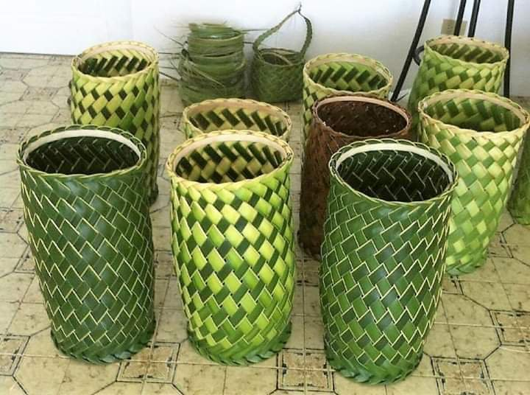

Slide 12
மரம் சார்ந்த கலைகள்
மரம் சார்ந்த கலைத் தொழிலில் ஈடுபடும் இனத்தினர் கம்மாளர், தச்சர், ஆசாரி போன்ற பெயர்களில் அழைக்கப் படுகின்றனர். இவர்கள் தங்களைத் தேவ லோகத்தில் கலைஞராக விளங்கிய விசுவகர்மாவின் வழி வந்தவர்களாகக் கூறிக் கொள்கின்றனர். பரம்பரை பரம்பரையாகத் தொடர்ந்து ஒரே தொழிலில் ஈடுபட்டு வருவதால் இத்தொழிலில் மிகவும் தேர்ச்சி பெற்றவர்களாக விளங்குகின்றனர்

Slide 13
வீட்டுக்கு வேண்டிய நிலை, கதவு, உத்திரம், பயணத்திற்கு வேண்டிய வில் வண்டி, கூட்டு வண்டிகள், பந்தயத்தில் பயன்படுத்தும் தட்டு வண்டிகள், தெய்வ ஊர்வலங்களுக்கான தேர்கள், இசைக் கருவிகளான வீணை, மத்தளம், மேளம், நாகசுரம், மரப்பாச்சிப் பொம்மைகள், மீனவர் பயன்படுத்தும் கட்டு மரங்கள், படகுகள், வள்ளம், தோணிகள் ஆகியனவும் இவர்களின் படைப்புகளே ஆகும்.

Slide 14
